Slide 1
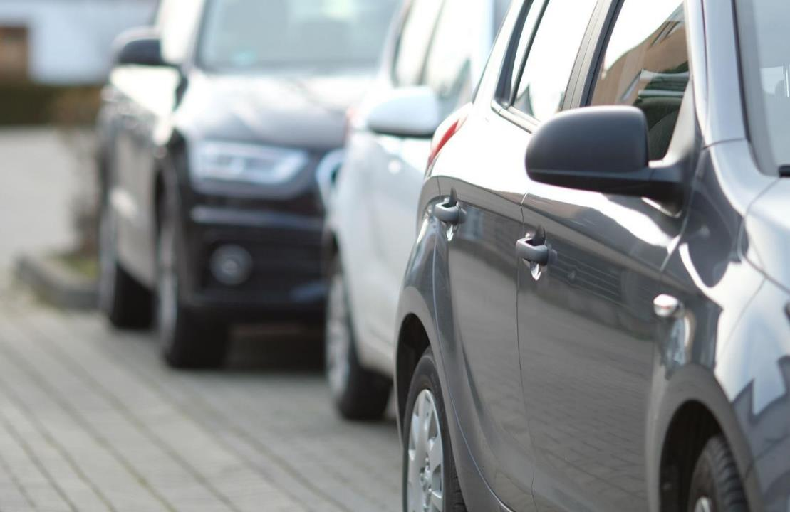

Charla / Presencial
Conducción defensiva en vehículos livianos

Slide 2




Antes de comenzar
01
02
03
04
Bienvenida
Objetivos
Preguntas
Chat

Slide 3
Antes de comenzar
Se piensa que los accidentes de tránsito son eventos fortuitos donde difícilmente le puede suceder a uno o algún familiar y cuando suceden es producto del destino o mala fortuna, pero los accidentes son un hecho repentino que ocasiona daños a la salud y se produce por la ocurrencia de condiciones prevenibles.
¿Por qué se conduce con una nula o baja preparación?
¿Por qué no cambiar la conducta al conducir?
¿Por qué no aprender a cómo evitarlos?

Slide 4
¿Qué es la conducción defensiva?
Existen 6 principios que guían el comportamiento de los conductores para el desarrollo de una sana convivencia vial y estos son:
Seguridad
Respeto
Prudencia
1
3
5
2
4
6
Responsabilidad
Amabilidad
Paciencia

Slide 5
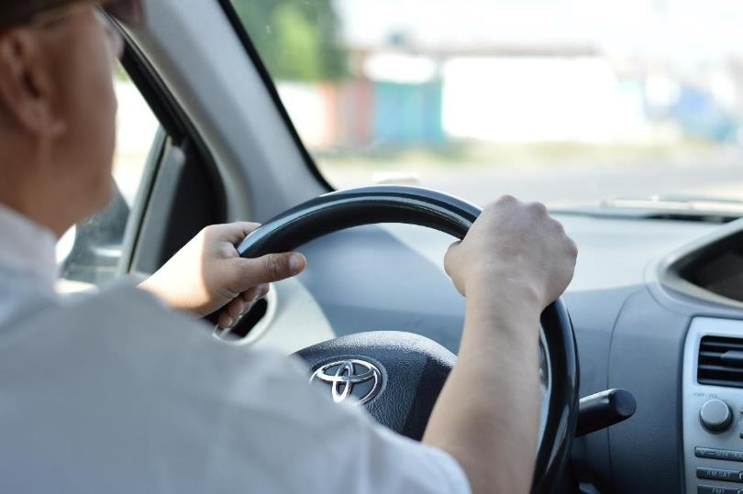
¿Qué es la conducción defensiva?
Características de un buen conductor
Conducir para evitar accidentes.
Atender a las condiciones del entorno.
Prevenir los errores de otros conductores.
Conocer las leyes del tránsito.
Respetar la vida propia y del entorno.

Slide 6
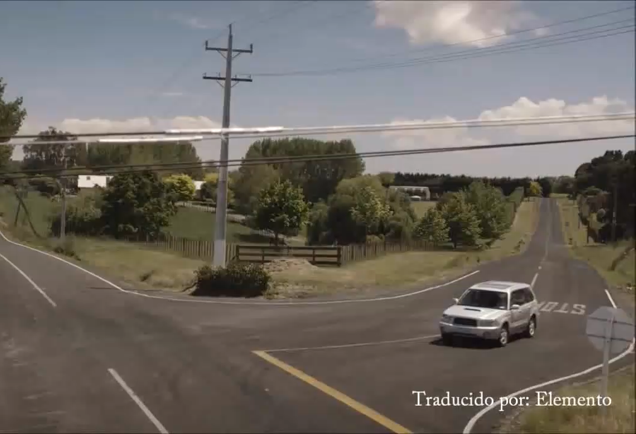
¿Qué es la conducción defensiva?
Vea este video

Slide 7
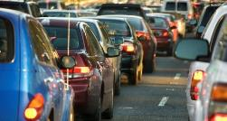
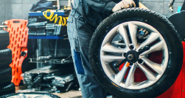
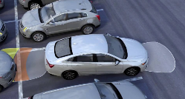
Fórmula del conductor defensivo
Reconocer el peligro.
Entender la defensa.
Actuar a tiempo.
R
E
A

Slide 8
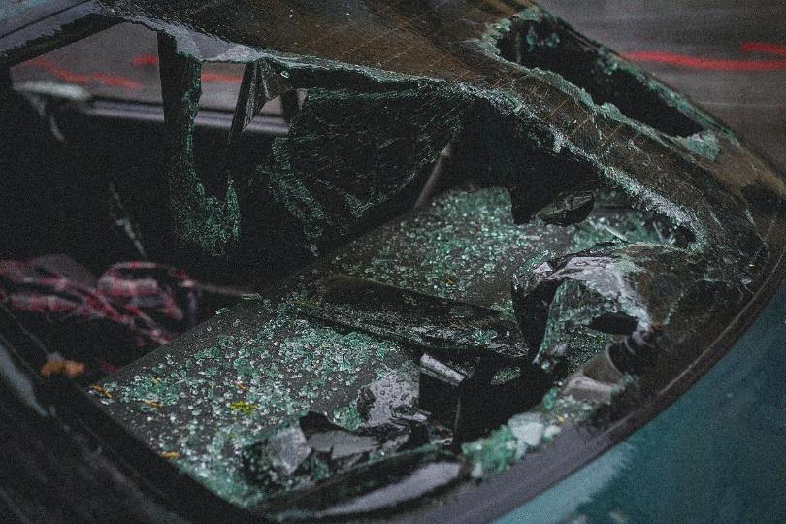
Causas de los accidentes de tránsito en Chile
Más de 3.000 personas fallecen cada día en el mundo como consecuencia de los accidentes de tránsito y en Chile, al igual que en el resto del mundo, los accidentes de tránsito constituyen la segunda causas de mortalidad.
Son evitables los accidentes de tránsito:
La mayoría de las muertes producidas por los accidentes de tránsito podrían haberse evitado.
Es un error llamar a los accidentes de tránsito “accidentes”, ya que se define accidente como: “suceso eventual del que involuntariamente resulta un daño” y se le asocia a un fenómeno casual, impredecible e incontrolable.

Slide 9

Estadísticas de los accidentes de tránsito en Chile
En Chile, en el año 2023 se registraron 78.238 accidentes de tránsito. Como consecuencia de éstos fallecieron 1.635 personas y hubo 45.679 lesionados (graves, menos graves o leves).
Un 76% se produce en zonas urbanas; y de estos la mayor cantidad se produce en cruces de calles o intersecciones.
El grupo etario con mayor accidentabilidad son jóvenes entre 18 y 29 años, y representan el 24% del total de conductores fallecidos en accidentes de tránsito.

Slide 10

Estadísticas de los accidentes de tránsito en Chile
El 78% de conductores fallecidos en accidentes de tránsito son varones y que la falla humana está presente en más del 90% de los accidentes.
Dado lo anterior, y de acuerdo a las estadísticas que proporcionan Carabineros de Chile, las principales causas de los accidentes de tránsito en nuestro país, se ve resumida en la siguiente tabla.

Slide 11
Estadísticas de los accidentes de tránsito en Chile
Causas 2023
Siniestros
Fallecidos
Imprudencia del conductor
49.804
545
Causas no determinadas
150
1
TOTAL GENERAL
Desobediencia a señalización
7.268
72
Alcohol en conductor
8.073
163
Otras causas
496
12
78.203 Siniestros
1.635 Fallecidos
Imprudencia del peatón
1.804
290
Velocidad imprudente
6.978
443
Fallas mecánicas
1.088
16
Deficiencias viales
934
3
EVOLUCIÓN SINIESTROS/FALLECIDOS ÚLTIMOS 3 AÑOS
Drogas y/o fatiga en conductor
1.147
80
Alcohol en peatón
125
9
Imprudencia del pasajero
365
1
Siniestros
Alcohol en pasajero
6
0
Fallecidos
2021
2022
2023
Fuente: Estadísticas CONASET AÑO 2023
Notes:
En Chile, en el año 2023 se registraron 78.238 accidentes de tránsito. Como consecuencia de éstos fallecieron 1.635 personas y 45.679 lesionados (graves, menos graves o leves).
Un 76% se produce en zonas urbanas; y la mayor cantidad en cruces de calles o intersecciones.
El grupo etario con mayor accidentabilidad son jóvenes entre 18 y 29 años, y representan el 24% del total de conductores fallecidos en accidentes de tránsito.
El 76% de conductores fallecidos en accidentes de tránsito son varones y que la falla humana está presente en más del 90% de los accidentes.
Dado lo anterior, y de acuerdo a las estadísticas que proporcionan Carabineros de Chile, las principales causas de los accidentes de tránsito en nuestro país, se ve resumida en la siguiente tabla.

Slide 12

Ley de tránsito N°18.290
Artículo 1°:
A la presente ley quedarán sujetas todas las personas que como peatones, pasajeros o conductores de cualquiera clase de vehículos, usen o transiten por los caminos, calles y demás vías públicas, rurales o urbanas, caminos vecinales o particulares destinados al uso público, de todo el territorio de la República.
Asimismo, se aplicarán estas normas, en lo que fueren compatibles, en aparcamientos y edificios de estacionamientos y demás lugares de acceso público.

Slide 13
Ley de tránsito N°18.290
Aplicación
Es para todo persona que conduzca un vehículo motorizado y con ello el conductor debe de cumplir una serie de obligaciones para poder circular con su vehículo, entre ellas están:
  Tener aprobada la revisión técnica del vehículo.
  Asegurar que su matrícula está en perfecto estado y puede leerse e identificarse sin dificultad.
  Mantener el vehículo en las condiciones legales y reglamentariamente establecidas, sometiéndolo a reconocimientos e inspecciones que correspondan e impidiendo que sean conducidos por quienes carezcan de la licencia respectiva que los habilite según el tipo de vehículo a conducir.
  Tener contratado el SOAP que cubra los daños que pudiese infringir a terceras personas.
  Tener precaución en la conducción en todo momento, así como la adopción de medidas necesarias para no distraerse y evitar daño para sí mismo, para los ocupantes de su vehículo y para el resto de los usuarios de las vías.

Slide 14
Ley de tránsito N°18.290
Obligaciones
Licencia de conducir vigente y que lo habilite para conducir el vehículo en cuestión.
Además de la documentación anteriormente señalada, deberá portar los siguientes elementos de seguridad:
Todos los documentos del vehículo: padrón, permiso de circulación y revisión técnica.
Chaleco reflectante.
Extintor de incendio.
Gata y llaves de ruedas.
Rueda de repuestos.
Botiquín.
Triángulos.
Seguro Obligatorio de Accidentes Personales (SOAP).

Slide 15
Ley de tránsito N°18.290
Velocidad de circulación
La velocidad de circulación de los vehículos en calles, caminos, carreteras y autopistas en nuestro país, es uno de los elementos claves en los niveles de seguridad en el tránsito. La relación entre velocidad, distancia de visibilidad y distancia de detención se vincula directamente con la probabilidad de ocurrencia de un accidente y con la gravedad que éste pueda alcanzar.
Autopista | Carretera | Ciudad
Max. 120
Max. 100
Max. 50

Slide 16
Ley de Tolerancia Cero al Alcohol N° 20.580 y Ley Emilia N° 20.770
Gr. de alcohol por litro de sangre | Estado etílico | Lesión, daño causado | Reincidencia | Tiempo suspensión de licencia | Multa | Pena
0,30 a 0,80 | Bajo la influencia del alcohol. | Sin daño ni lesiones | 1ra. vez | 3 meses | 1 a 5 UTM | No hay
0,30 a 0,80 | Bajo la influencia del alcohol. | Lesiones gravísimas o muerte | 1ra. vez | 3 – 5 años | 21 a 30 UTM | 3 años 1 día a 5 años
Sobre 0,80 | Estado de Ebriedad. | Sin daño ni lesiones | 1ra. vez | 2 años | 2 a 10 UTM | 61 días a 541 días
Sobre 0,80 | Estado de Ebriedad. | Sin daño ni lesiones | 2da. vez | 5 años | 2 a 10 UTM | 541 días a 3 años
Sobre 0,80 | Estado de Ebriedad. | Sin daño ni lesiones | 3ra. vez | Cancelación | 2 a 10 UTM | 541 días a 3 años
Sobre 0,80 | Estado de Ebriedad. | Lesiones gravísimas o muerte | 1ra. vez | Inhabilidad de por vida | 8 a 20 UTM | 3 años 1 día a 10 años

Slide 17
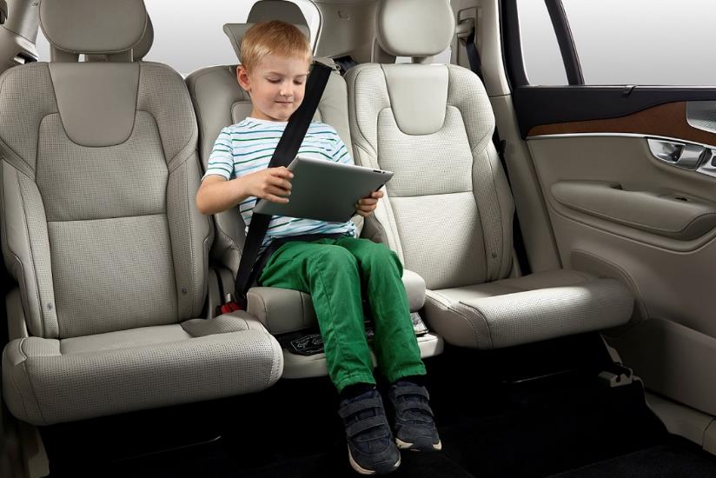
Otras normas asociadas a la Conducción: ley
N° 20.068
Usar siempre el cinturón de seguridad, es obligatorio, inclusive en los asientos traseros

Slide 18
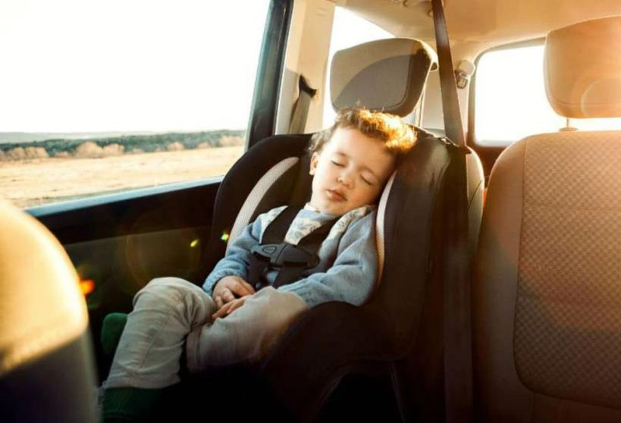
Otras normas asociadas a la Conducción: ley
N° 20.068
Las sillas para niños salvan vidas:
Menores de 9 años obligatoriamente deben usar sillas especiales utilizando el cinturón de seguridad o sistema de retención infantil, sentándose siempre en los asientos traseros.

Slide 19
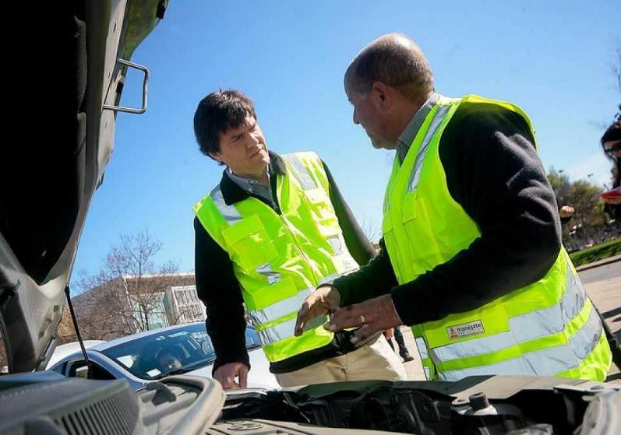
Legislación asociada a la conducción
Decreto Supremo N° 164 / 2014
Suma el chaleco reflectante a los demás elementos de seguridad.
Cuando un vehículo sufre un desperfecto, su conductor se ve obligado a descender para alertar al resto de los usuarios y revisar la magnitud de la avería.
Por ello se expone a sufrir o provocar un accidente de tránsito. Especialmente, si la emergencia ocurre en horas de poca luz o noche, ya que se reduce significativamente la visibilidad del conductor.
El no cumplir constituirá falta leve, lo que traduce en una multa de 0,2 a 0,5 UTM.

Slide 20


Legislación asociada a la conducción
Ley N° 21.088 de “Convivencia Vial”
Revisemos la
siguiente cápsula

Slide 21

Ley N° 21.088 de “Convivencia Vial”

Slide 22
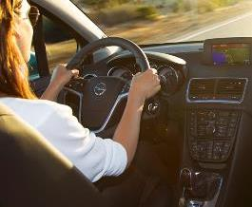
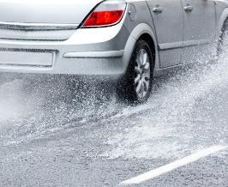
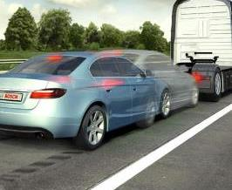
Tips para actuar según estilos de relacionamiento
Conjunto de acciones necesarias para conducir de manera preventiva, evitando accidentes, atendiendo las condiciones del entorno y las normativas del tránsito en pos del resguardo de la vida propia y la de los demás.
Que dependen
de mí
Que dependen
del entorno
Estrategias de conducción

Slide 23
¿Qué son las prácticas de conducción defensiva?
1er ámbito. Prácticas que dependen de mí; Supervisión y control de:
Condiciones físicas
Condiciones mentales
Condiciones personales
… que pudieran afectar en la conducción defensiva de un vehículo liviano.

Slide 24

¿Qué son las prácticas de conducción defensiva?
2do ámbito. Que dependen del entorno: Prácticas
“Yo reviso mi vehículo”
“Yo reacciono”
Bajo condición climática. Reducir velocidad, usar luz baja, guiarse por líneas de demarcación, cuando haya neblina.
En ciertas situaciones en la vía. Utilice luces altas al conducir en carretera abierta y no hay vehículos cerca.
Mantener la revisión vehicular al día (llantas y neumáticos, luces en buen estado, frenos, posición de los espejos, entre otros).

Slide 25
¿Qué son las prácticas de conducción defensiva?
3er ámbito. Estrategias de conducción
1
2
3
4
“Yo mantengo la distancia necesaria”
“Yo adelanto”
“Yo doblo”
“Yo presto
atención”
Mantener distancia de 3 segundos en carretera y 2 segundos en ciudad, respecto al vehículo que lo antecede. Y 4 segundos o más cuando hay condiciones climáticas adversas.
Adelantar sólo donde la señalización o demarcación lo permita. Y tomando los resguardos necesarios.
Situarse en la pista correspondiente para realizar un viraje. Y realizarlo cuando este permitido.
Visualizar las velocidades mínimas y máximas de circulación.

Slide 26
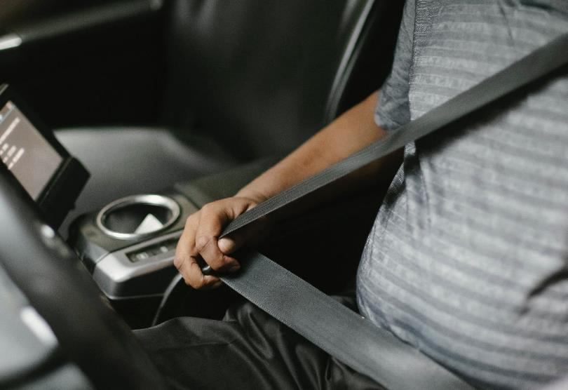
¿Qué son las prácticas de conducción defensiva?
Cinturón de seguridad
¿Por qué usarlo?
Es la herramienta más eficaz en la prevención de las consecuencias de accidentes de transito. Por esta razón es que muchos países, incluido el nuestro, establecieron la obligación legal de su uso.
Su uso, es obligatorio para todos los pasajeros de un vehículo, en forma permanente, aunque se trate de desplazamientos muy cortos, tanto en zonas urbanas como no urbanas.

Slide 27
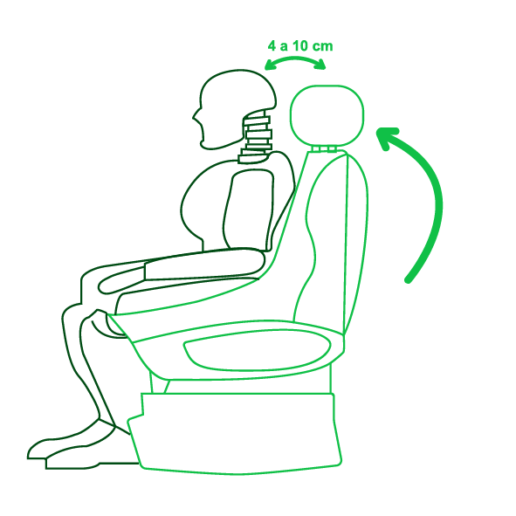
¿Qué son las prácticas de conducción defensiva?
Cinturón de seguridad
¿Por qué es importante su uso?
En caso de choque, se producen 2 impactos:
Primero: el choque o Colisión propiamente tal.
Segundo: el producido como reacción. Choque de los ocupantes del vehículo con el vidrio del parabrisas e incluso fuera del auto. Este segundo impacto es el que causa las lesiones o la muerte.

Slide 28




¿Qué son las prácticas de conducción defensiva?
Cinturón de seguridad
Lo que nunca debe realizar con el cinturón de seguridad:
Nunca lo lleve holgado,
Porque afunción del
cinturón es protegerlo.
Nunca lo pase por debajo
del brazo, porque frente
a un impacto no lo detendrá
eficazmente.
Nunca lleve niños sobre
las rodillas, ni los incluya
dentro del cinturón.
Nunca incline demasiado el
respaldo del asiento hacia
atrás, porque frente a un
impacto podría deslizarse.

Slide 29
Recomendaciones
Antes de iniciar la conducción
Estoy en condiciones óptima para realizar una conducción defensiva.
Poseo la capacitación y/o entrenamiento suficiente para efectuar una conducción defensiva.
Las condiciones de operación de la vía se encuentra en buen estado.
Planifico mi viaje.
Analizo las condiciones climáticas que se presentarán durante la conducción y tiempo estimado.
Si viaja con menores de 12 años, estos no podrán viajar en los asientos delanteros.
Además, la ley de tránsito indica que los niños deben ir en sillas especiales (sillas o alzadores).
Mi vehículo esta en buenas condiciones mecánicas y con su documentación al día.

Slide 30
Recomendaciones
Durante la conducción
Identificar malas prácticas y que son comunes, ocasionando accidentes que podrían ser fatales.
Señalizar adecuadamente, para advertir a otros conductores las maniobras que realizare.
Viajar siempre con la cantidad necesaria de combustible para evitar una panne.
Mantener una distancia razonable y prudente con el auto que te antecede.
Poner atención en la ruta y en los automóviles que te rodean.
No usar el teléfono celular mientras conduces.
Si se transporta objetos en la cabina del vehículo, éstos deben ir sujetos y/o amarrados.
Todos los ocupantes del vehículo deben usar el cinturón de seguridad.
Utiliza los espejos constantemente.

Slide 31
Conclusiones
Revisemos la
siguiente cápsula

Slide 32

Conclusiones
Veamos el siguiente video

Slide 33



Encuesta de satisfacción – Curso abierto presencial
tinyurl.com/26vbepn4
Escanea este código
O ingresa a este link

Slide 34

Encuesta de satisfacción – Curso cerrado presencial
tinyurl.com/ujnzkjew
Escanea este código
O ingresa a este link

Slide 35

Vive el cuidado

